Slide 1
申 报 专 利
小 白 如 何 入 门 ？
应小波 副总经理
上海科盛知识产权代理有限公司
http://www.kspa.com.cn/

Slide 2
01
什么 是 专利
http://www.kspa.com.cn/

Slide 3
专利概述
专利是专利权的简称，它是国家按专利法授予申请人在一定时间内对其发明创造成果所享有的独占、使用和处分的权利。（专有利益）
专利权的特性（3+1）：地域性、时间性、排他性+公开性
专利制度的实质：保护创新，激励竞争，促进技术进步
创新专利1--公开--改进后创新专利2--公开--再改进后创新专利3
http://www.kspa.com.cn/

Slide 4
专利类型
发明：是指对产品、方法或者其改进所提出的新的技术方案
实用新型：是指对产品的形状、构造或者其结合所提出的适于实用的新的技术方案
外观设计：是指对产品的形状、图案或者其结合以及色彩与形状、图案的结合所作出的富有美感并适于工业应用的新设计。
http://www.kspa.com.cn/

Slide 5
专利类型
 | 发明 | 实用新型
保护的客体 | 产品、方法或其改进 | 产品的形状、构造或者其结合
审查制度 | 早期公布、请求实质审查制 授权比较困难 | 不进行实质审查 授权比较容易
审批流程 | 较长 | 较短
费用 | 较高 | 较低
权利稳定性 | 较高 | 较低
保护期限 | 20年 | 10年
http://www.kspa.com.cn/

Slide 6
02
如何申请专利
http://www.kspa.com.cn/

Slide 7
申请前的检索
国家知识产权局
智慧牙
http://psssystem.cnipa.gov.cn/sipopublicsearch/portal/uiIndex.shtml
http://analytics.patsnap.cn/
SooPAT 专利搜索
http://www.soopat.com/
incopat
http://www.incopat.com/login
佰腾网
https://www.baiten.cn/
http://www.kspa.com.cn/

Slide 8
技术交底书撰写
结合附图（可以多幅附图），详细文字说明本发明的主要工作原理，具体实施方案，以及有益效果。
注意：1.有多种可能的尽量多个实施例分别支持
2.用数据证明优点（补交的试验数据一般不予考虑）
3.采用的现有原料和部件，尽量提供型号和购买厂家。
介绍与本主题相关现有技术的发展情况，客观地指出其存在的缺点。
背景技术主要用于和本发明的技术特征相互对比，在原理、技术、应用等方面能更好的突出本发明的优点和有益效果
背景
技术
实施例
技术
方案
改进点
有益效果
本发明有哪些改进点，产生哪些有益效果
注意：结合技术方案及其改进点、原理，说明其相应产生的有益效果。
产品（结构类）：组成+连接关系
产品（配方类）：组分+含量范围
方法：工艺步骤+工艺参数（范围）
注意：细节化
http://www.kspa.com.cn/

Slide 9
专利审批流程
申请
不予受理
受理
驳回
审查意见
初步审查
发明
实用新型
外观设计
维持驳回
复审
公布
诉讼程序
驳回
审查意见
实质审查
公告、授权
http://www.kspa.com.cn/

Slide 10
03
软件
可以申请专利吗
http://www.kspa.com.cn/

Slide 11
软件专利分类
对内部对象的控制或处理
内部资源的管理、数据传输的改进等
对外部对象的控制和处理
对外部运行过程或外部运行装置进行处理，对外部数据进行处理或交换等
http://www.kspa.com.cn/

Slide 12
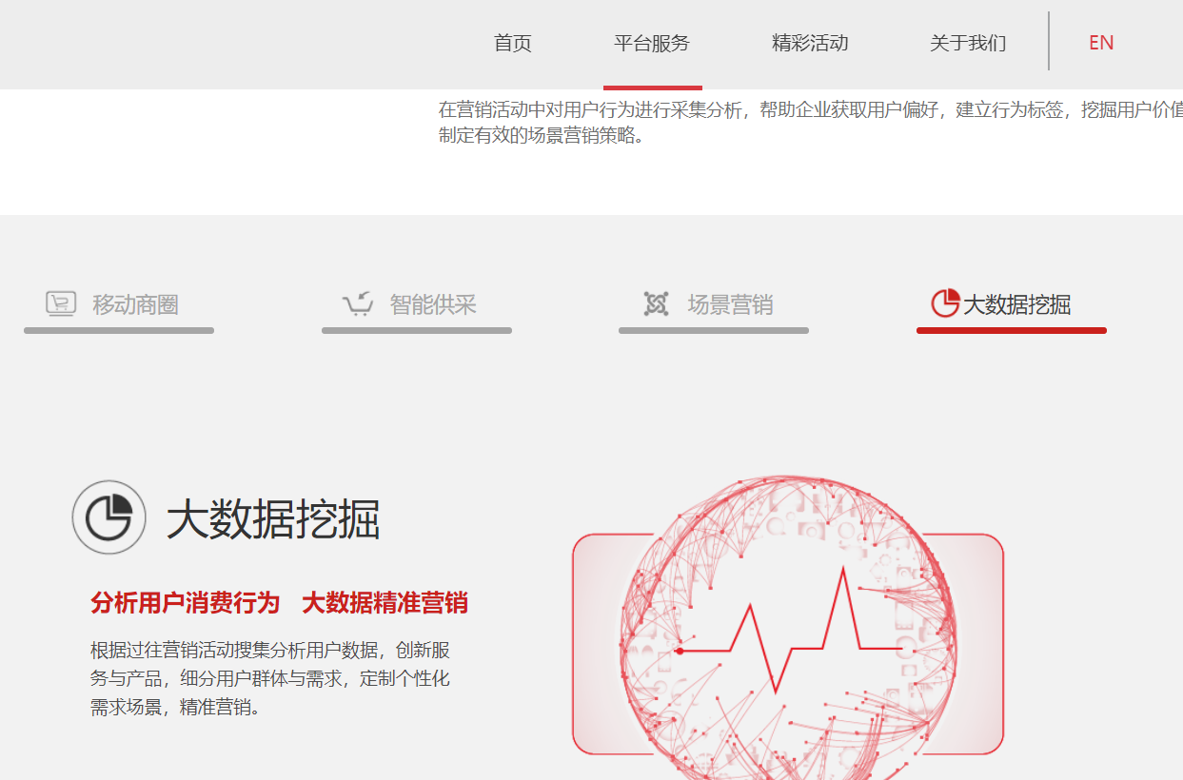
软件专利案例
http://www.kspa.com.cn/

Slide 13
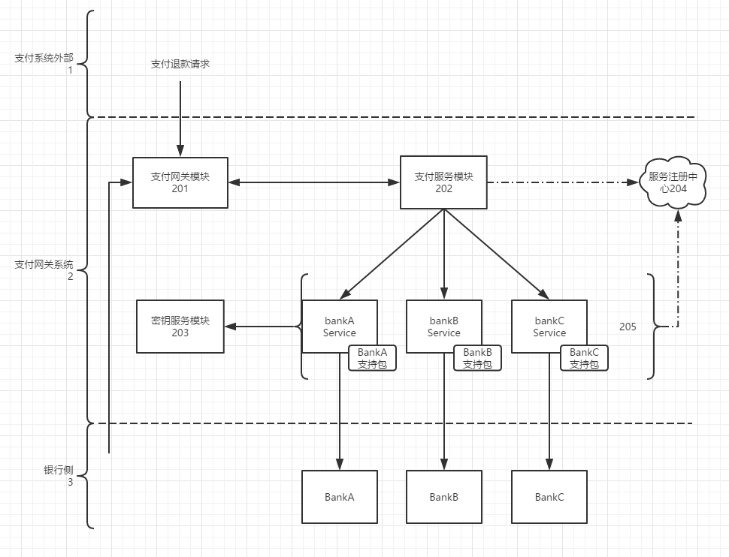
支付平台
是否存在创新点？（支付效率？）
http://www.kspa.com.cn/

Slide 14
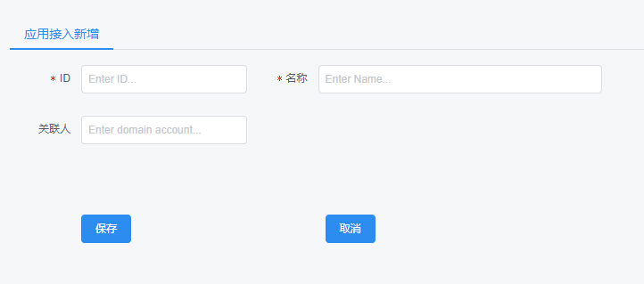
接入平台
是否存在创新点？（安全性？操作便利？）
http://www.kspa.com.cn/

Slide 15
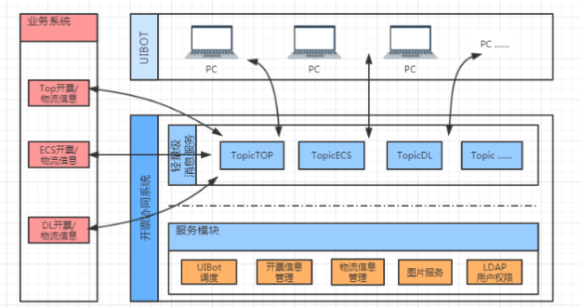
开票平台
是否存在创新点？（时效性？开票速度？）
http://www.kspa.com.cn/

Slide 16
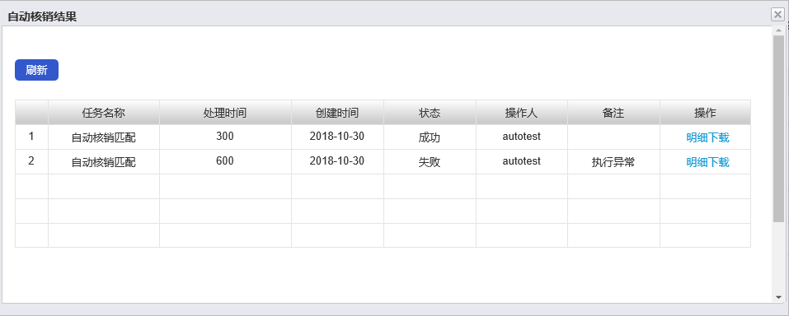
发票管理平台
是否存在创新点？（核销速度？）
http://www.kspa.com.cn/

Slide 17
软件专利与软件著作权
软件专利：保护逻辑（技术方案）
软件著作权：保护代码（反盗版）
http://www.kspa.com.cn/

Slide 18
科盛介绍
http://www.kspa.com.cn/

Slide 19
公司简介
公司概况
我司是上海市知识产权服务行业协会会长单位、全国知识产权服务品牌机构、中华全国专利代理师协会常务理事单位，在专利代理行业中处于领先地位，连续多年发明专利授权量排名上海前三。
业务范围
包括代理国内外专利申请、专利诉讼、专利分析评议、专利战略、专利运营、专利导航、专利检索、商标注册、计算机软件著作权登记、知识产权咨询等知识产权事务。
http://www.kspa.com.cn/

Slide 20
谢 谢 ！
http://www.kspa.com.cn/

